Slide 2
第13章 超音波距離感測器與I2C直流馬達驅動控制板實驗
超音波距離感測器
發出自訂的例外（exception）
撰寫超音波距離感測器的類別程式
控制馬達正反轉的H橋式馬達控制電路
使用專用IC（TB6612FNG）控制馬達
撰寫Wemos馬達擴展板（I2C介面）的程式庫
組裝自走車
用writeto()和writeto_mem()傳遞資料給I2C週邊
使用ustruct模組封裝二進制資料
位移和邏輯運算子

Slide 3
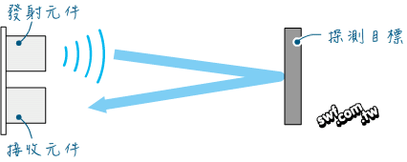

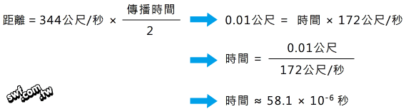
認識超音波
參閱
13-2

Slide 4
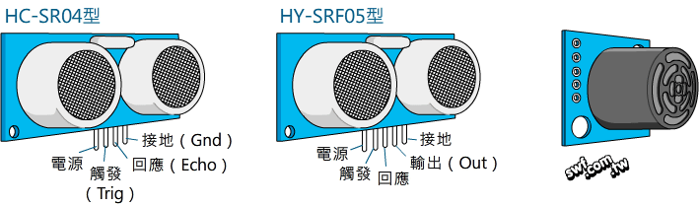
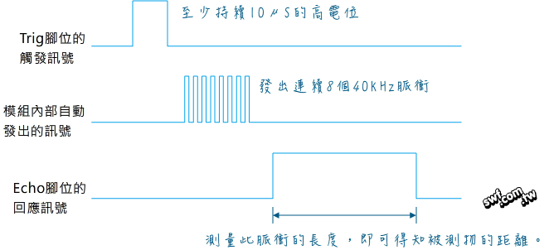
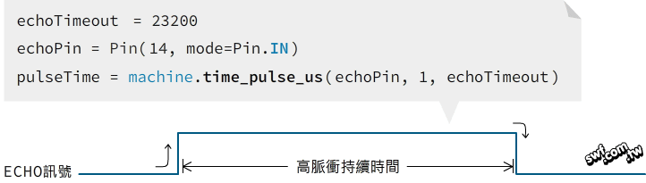
超音波感測器元件簡介
參閱
13-4

Slide 5
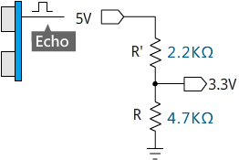
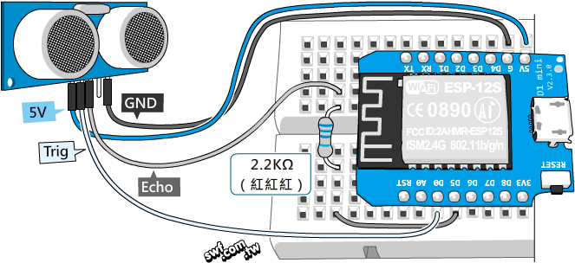
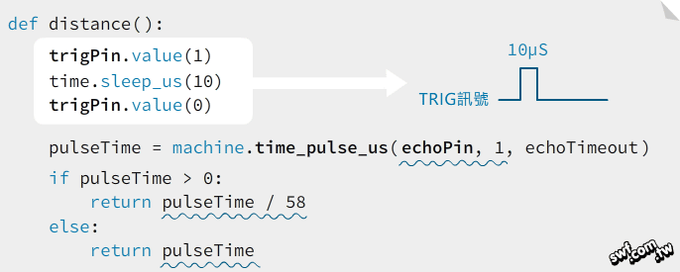
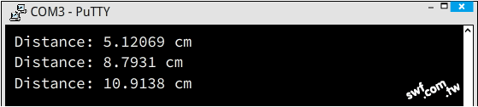
動手做13-1：使用超音波感測器製作數位量尺
參閱
13-6

Slide 6
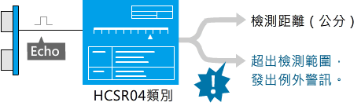
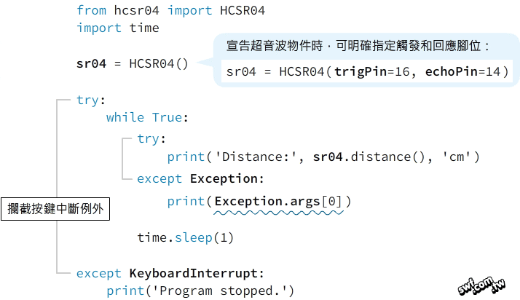
建立超音波自訂類別與發出自訂例外錯誤
參閱
13-9

Slide 7
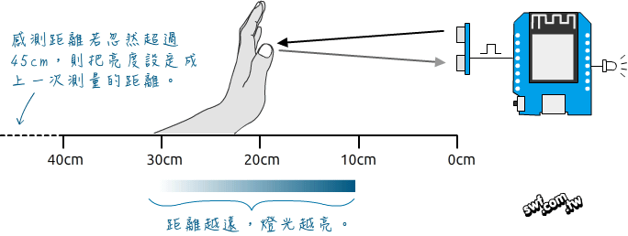
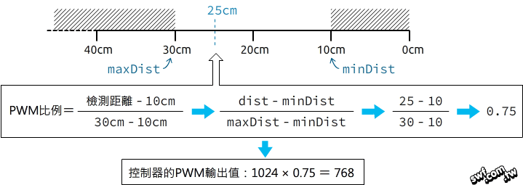
動手做13-2：超音波距離控制燈光亮度
參閱
13-12

Slide 8
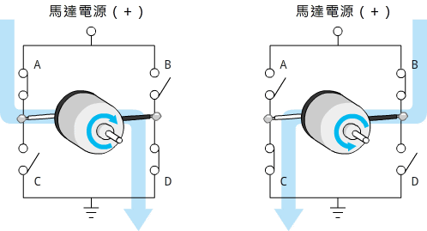
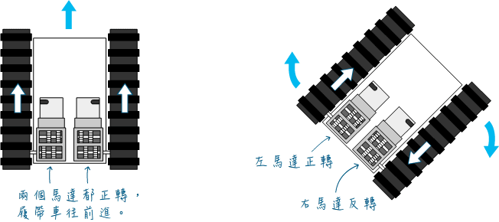
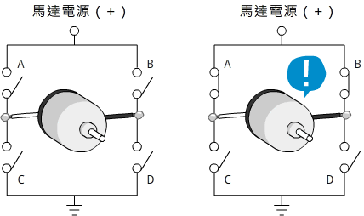
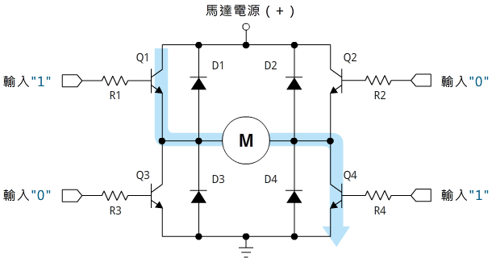
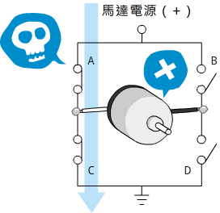
控制馬達正反轉的H橋式馬達控制電路
參閱
13-14

Slide 9
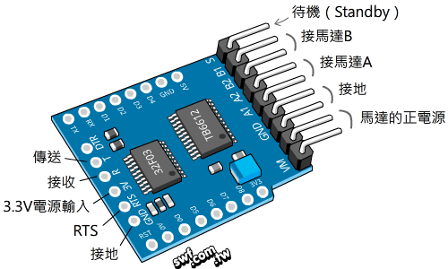
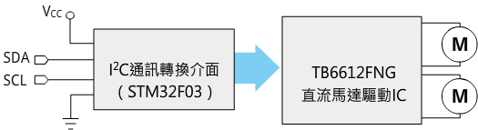
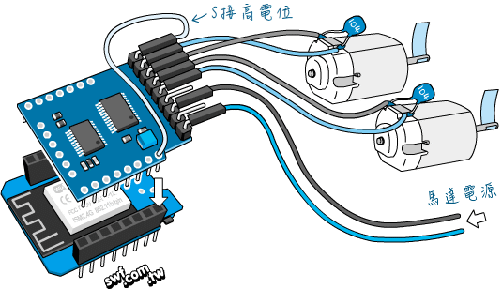
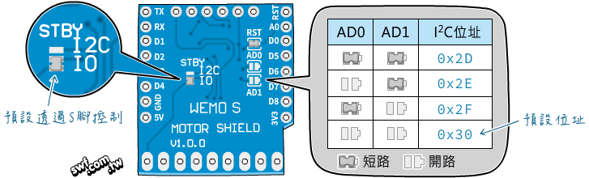
WEMOS馬達擴展板
參閱
13-18

Slide 10
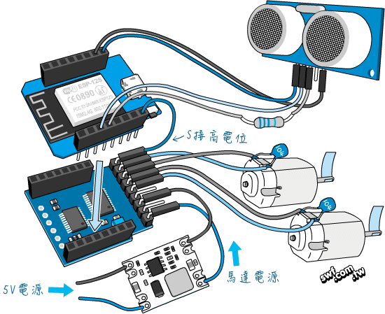
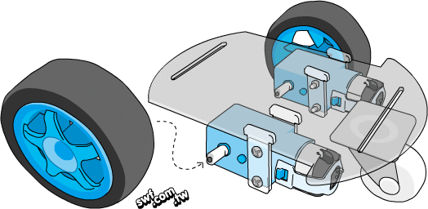
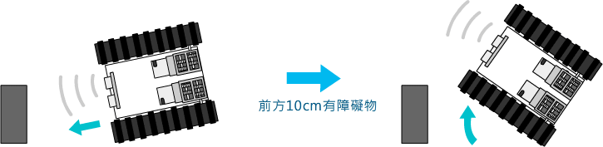
動手做13-3：自動迴避障礙物的自走車
參閱
13-26

Slide 11
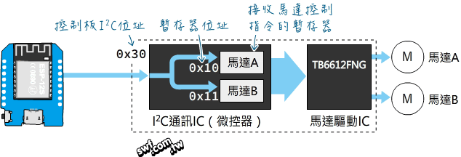
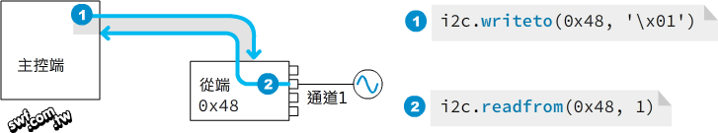
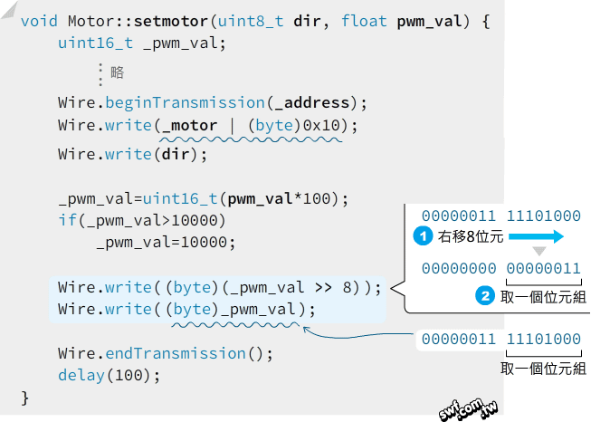

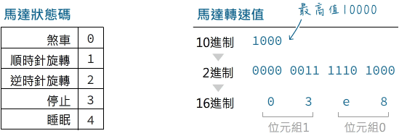
改寫Wemos原廠的Ardunino馬達驅動程式庫
參閱
13-30

Slide 12

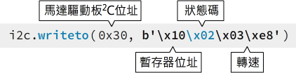
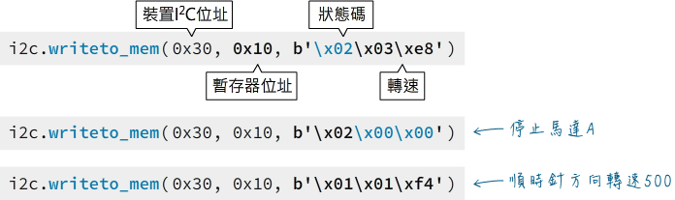
用writeto()和writeto_mem()傳遞資料
參閱
13-33

Slide 13
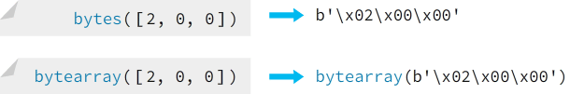
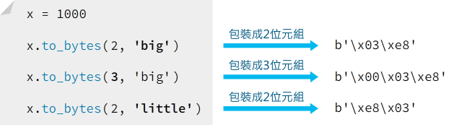
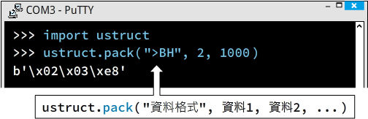
使用ustruct模組封裝二進制資料
表13-3
格式符號 | 格式說明 | 位元組數 | 數值範圍
c | 字元 | 1 | 單一字元，如：'a'。
b | 帶正負號字元 | 1 | 整數-128~127
B | 無正負號字元 | 1 | 整數0~255
? | 布林值 | 1 | True或False
h | 帶正負號短整數 | 2 | 整數-32,768 ~ 32,767
H | 無正負號短整數 | 2 | 整數0 ~ 65,535
i | 帶正負號整數 | 4 | 整數-2,147,483,648 ~ 2,147,483,647
I | 無正負號整數 | 4 | 整數0 ~ 4,294,967,295
f | 浮點數 | 4 | 可表達至小數點後6位的小數
s | 字串 | 1
參閱
13-34

Slide 14
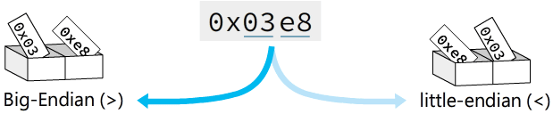
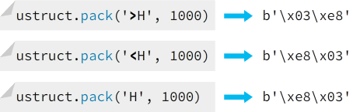
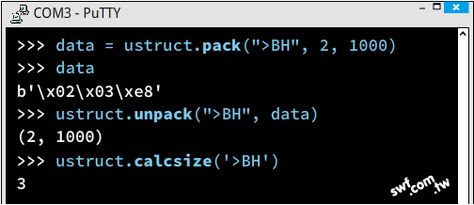
大頭派VS小頭派
參閱
13-36

Slide 15
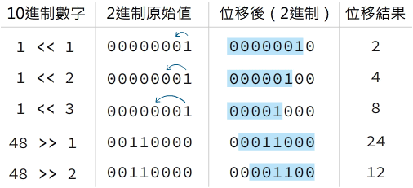
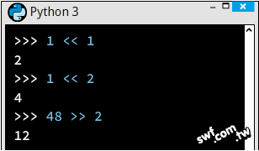

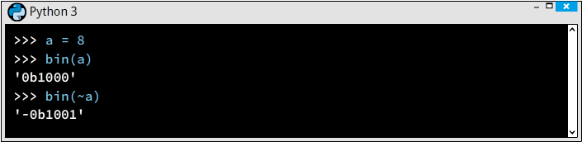
自行編寫I2C馬達驅動程式
參閱
13-39

Slide 16
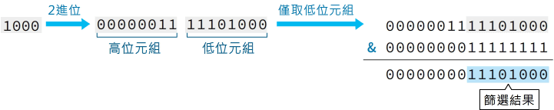
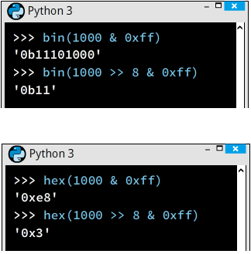

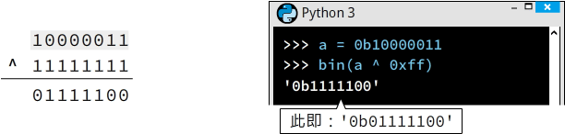
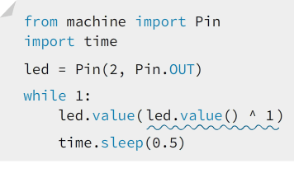
位移和邏輯運算子
表13-5
運算子 | 說明 | 範例
＆ | 位元AND「且」運算 | a & b結果：0b10000000（10進制：128）
| | 位元OR「或」運算 | a | b結果：0b11101011（10進制：235）
^ | 位元XOR「互次或」運算 | a ^ b結果：0b01101011‬（10進制：107）
~ | 位元一補數運算 | ~a結果：-0b10000100（10進制：-132）
參閱
13-41

